Slide 1
아두이노를 이용한 드론제어
인공지능학과
20172500
오세진

Slide 2
프로젝트 소개
드론제어 및 실습 수업에서 배운 아두이노를 이용하여 드론을 올바르게 제어하여 비행할 수 있도록 하는 것이 목표

Slide 3
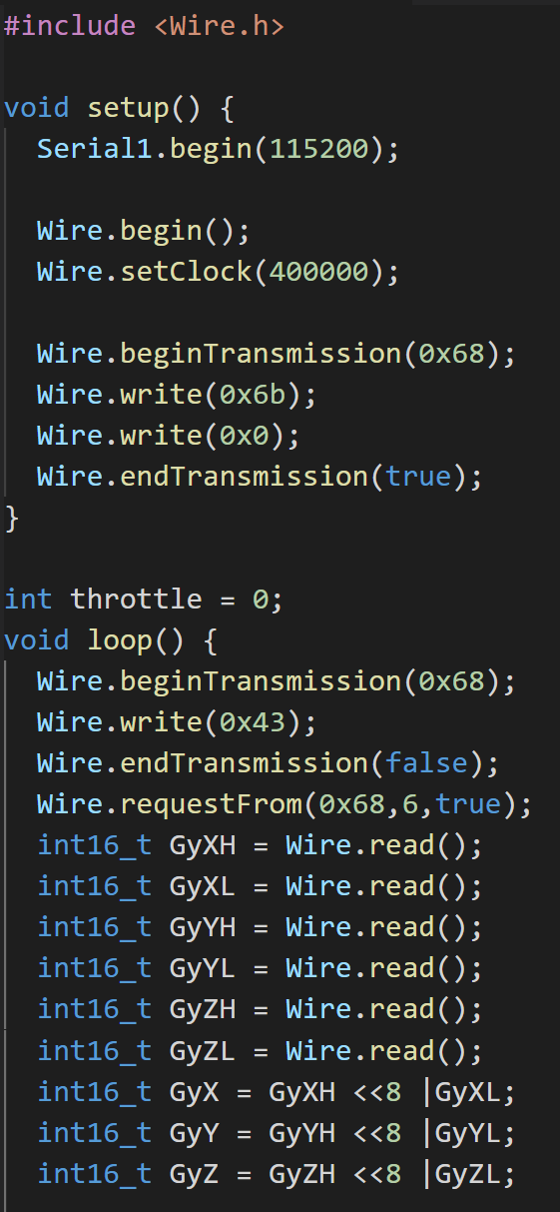
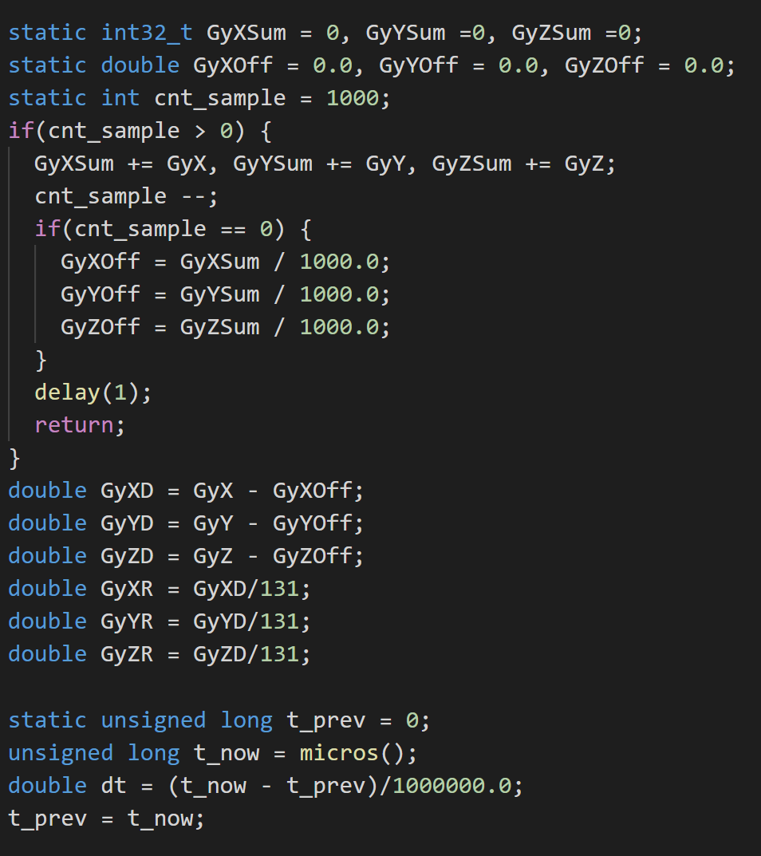
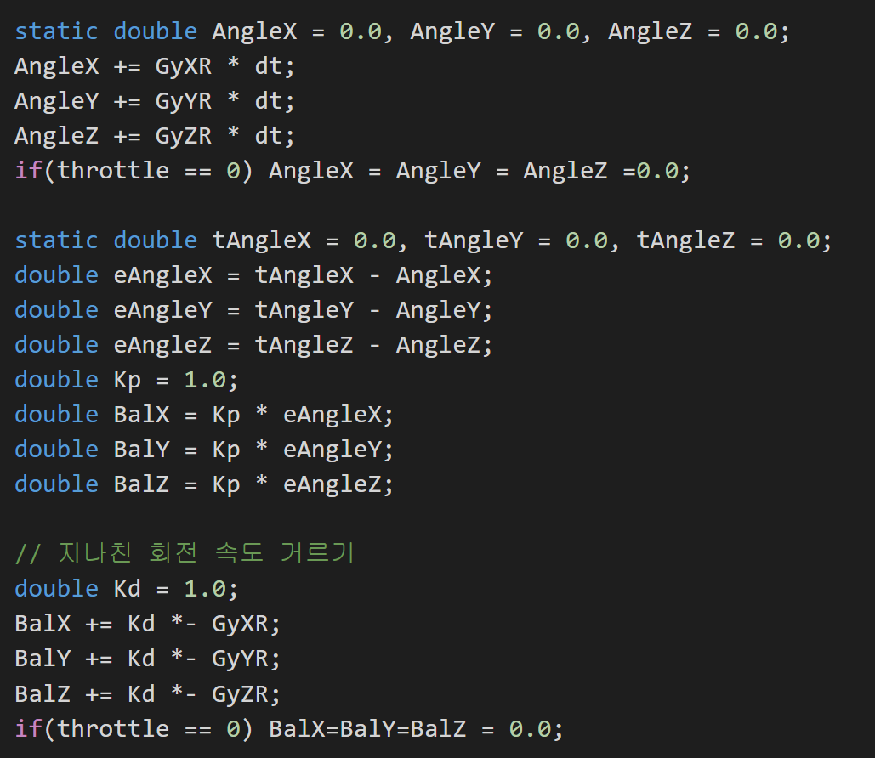
코드

Slide 4
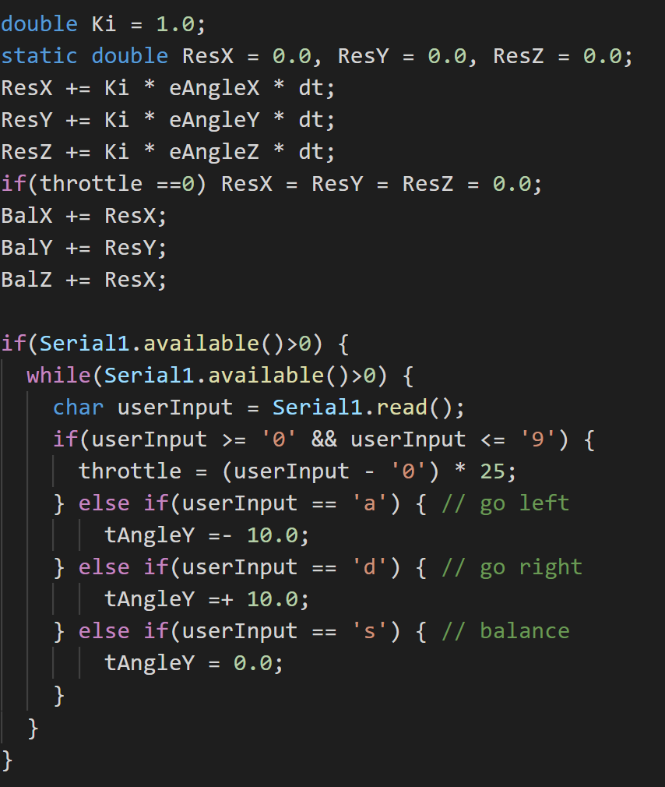
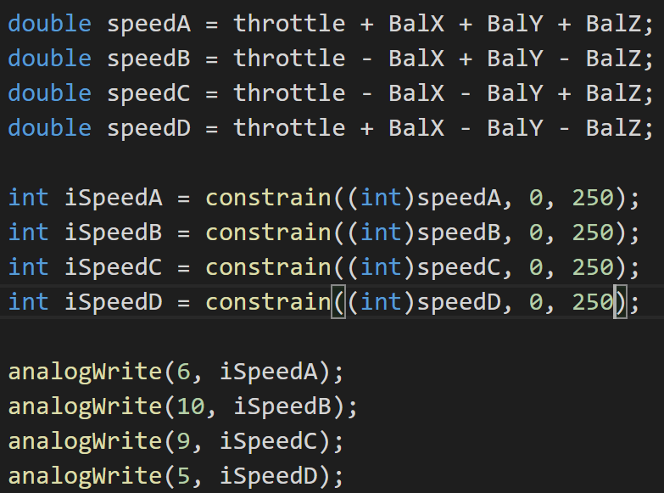
코드

Slide 5
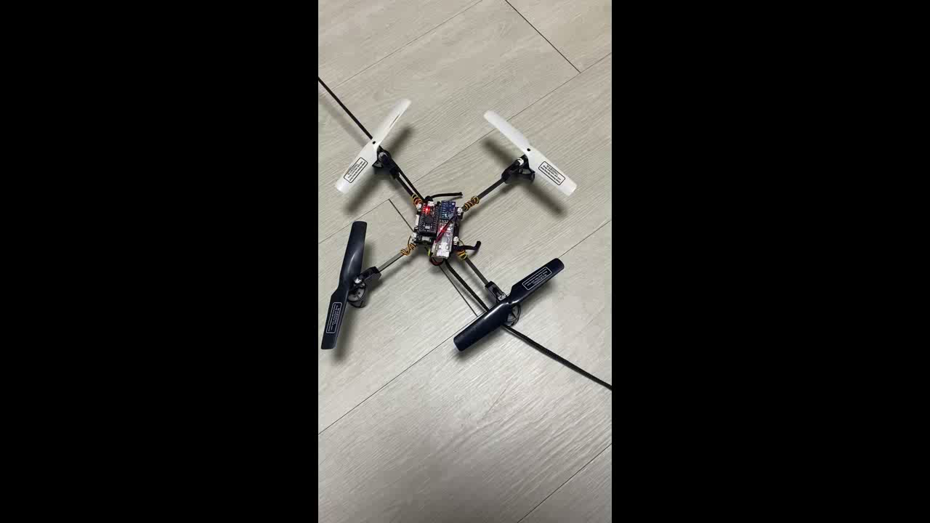
실습 결과 1
높게 뜨지 못하고 제자리에서 계속 공회전하는 모습을 볼 수 있다.

Slide 6
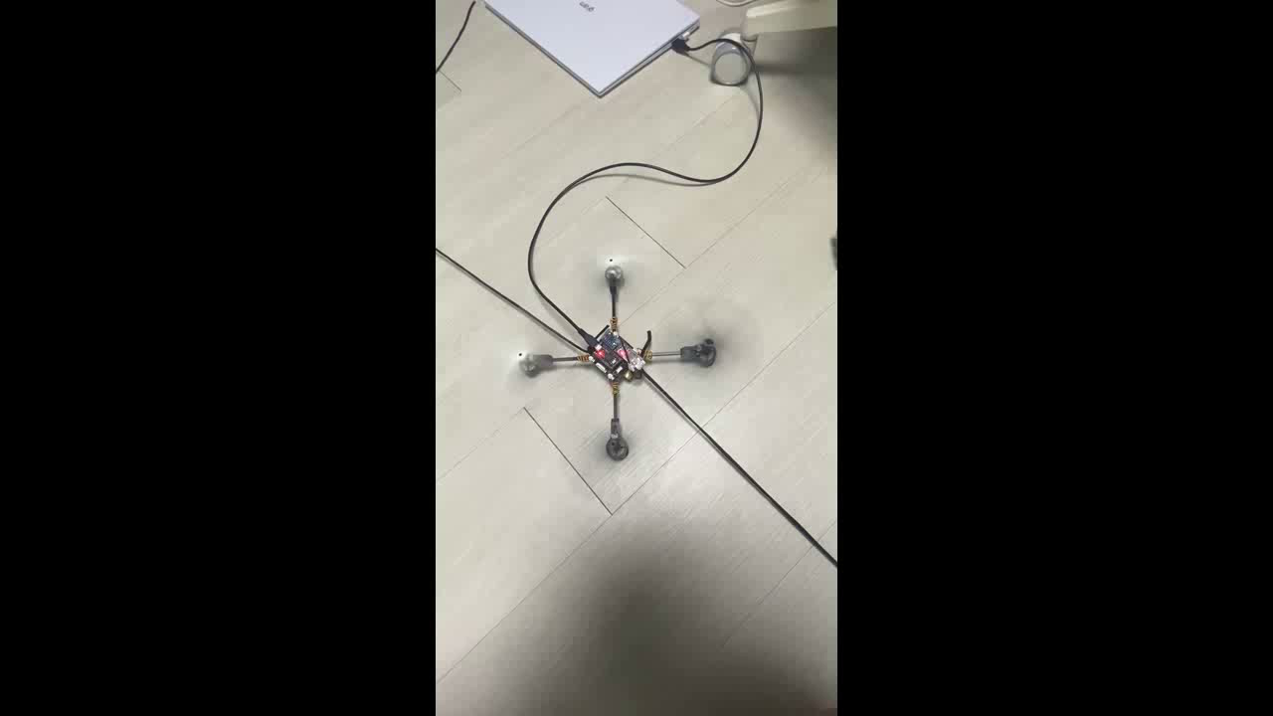
실습 결과 2
줄이 너무 팽팽하기 때문에 드론이 뜨지 않았을수도 있다고 생각해서 줄을 느슨하게하고 이리저리 움직여 보았다.
여전히 뜨지 않는 모습

Slide 7
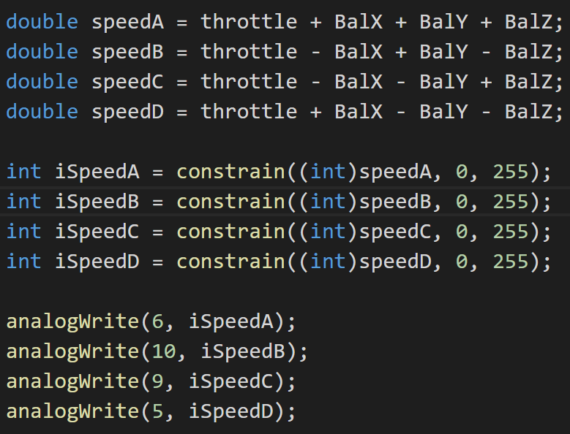
코드 수정
아두이노 모터 세기 값을 255 최대로 설정

Slide 8
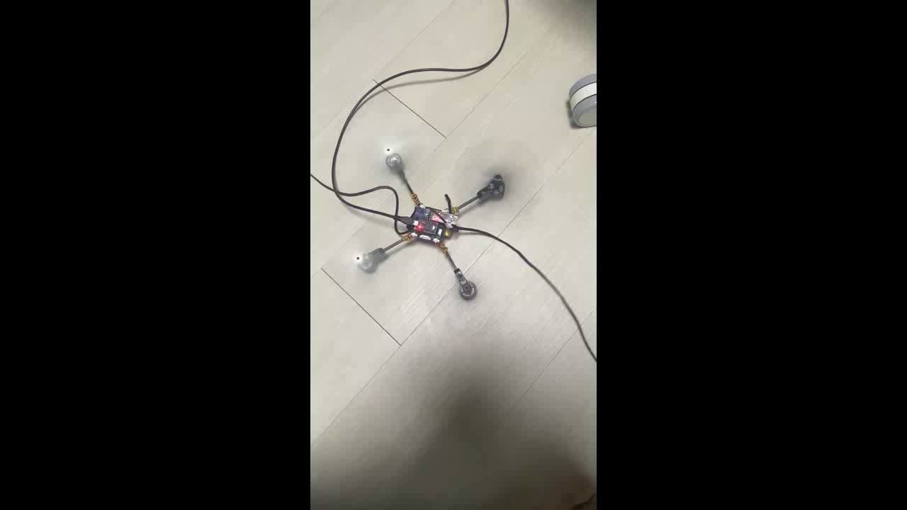
실습 결과 3
아두이노 모터 세기 값을 최대로 설정 후 블루투스 터미널에서 모터 세기를 최대로 올린 경우
잠깐 떴다가 다시 가라앉는 드론을 볼 수 있다.

Slide 9
실습 결과 4
문제 해결을 위해 교수님을 찾아가 도움을 요청하였고 배터리 문제였음을 인지하게 됨.
코드 수정없이 같은 드론으로 새 배터리로 교체 후 아두이노를 실행하자 문제없이 비행하는 모습을 볼 수 있었음.

Slide 10

감사합니다
인공지능학과
20172500 오세진

